Slide 1
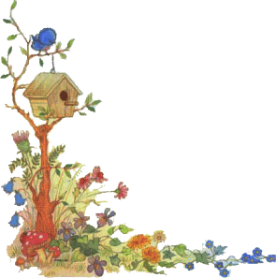

Chào mừng các em
đến với tiết học

Slide 2
Giáo dục theo chủ đề
MOÂI TRÖÔØNG QUANH EM
GDLG: Di tích lịch sử- văn hoá thành phố Hải Phòng

Slide 3


Slide 4
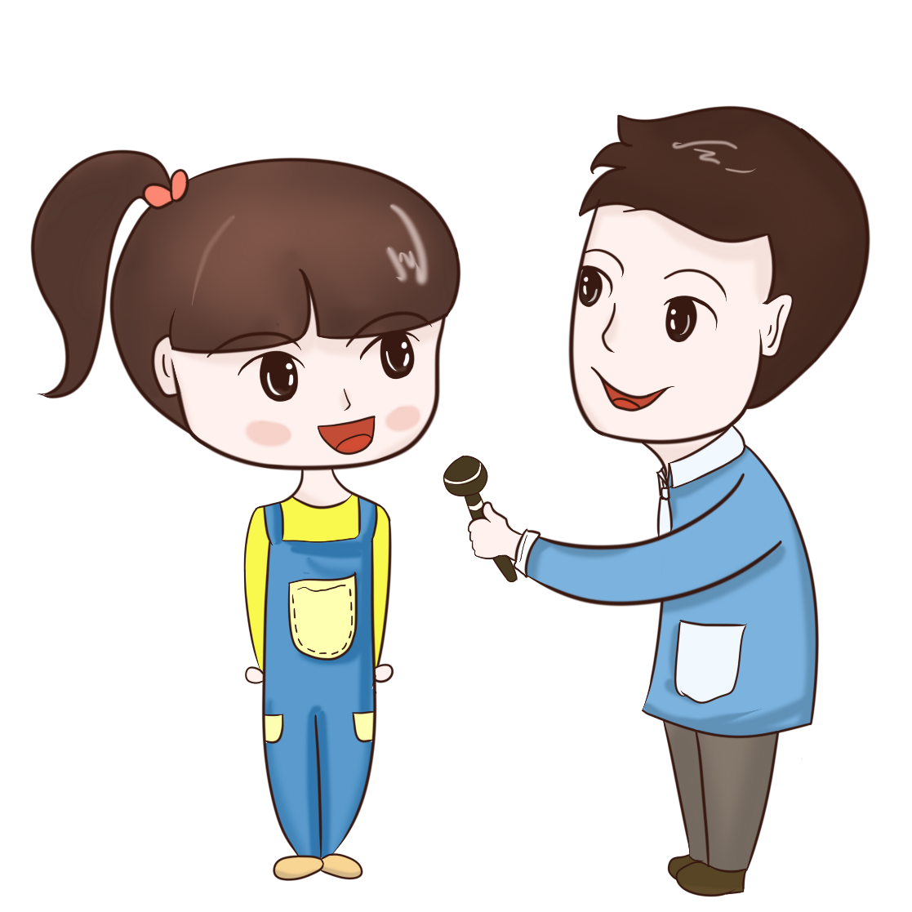
Hoạt động 1: Tìm hiểu môi trường quanh em
Theo bạn, môi trường xung quanh chúng mình đã sạch sẽ chưa? Vì sao?

Slide 5
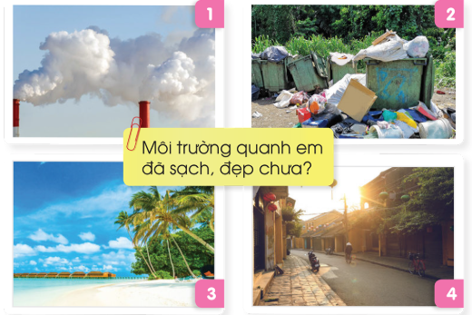

Slide 6
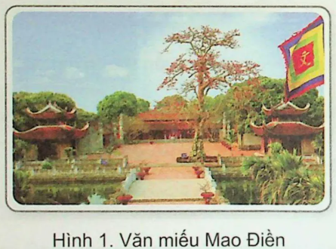
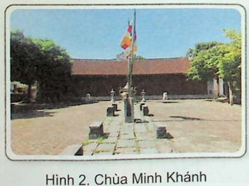
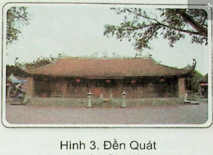
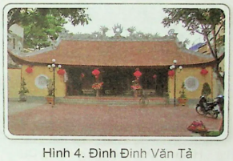
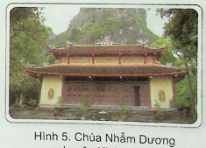
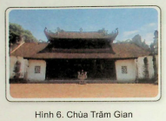
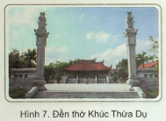
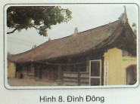
GDLG: Di tích lịch sử- văn hoá thành phố Hải Phòng

Slide 7
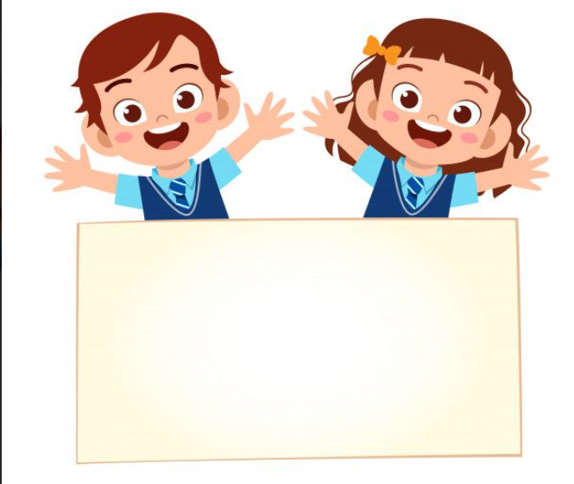
Cần làm gì để bảo vệ các di tích lịch sử- văn hoá?

Slide 8
Giữ gìn vệ sinh chung, cư xử có văn hoá.
Không hái hoa, bẻ cành, giẫm lên cây.
Không leo trèo, đùa nghịch, gây ồn ở khu di tích lịch sử- văn hoá
Không tự ý chạm tay vào các hiện vật, bia đá tại các khu di tích lịch sử- văn hoá

Slide 9
Hãy chia sẻ những việc em đã làm để bảo vệ các di tích lịch sử- văn hoá?

